Slide 1

CGM: CONTROLADORIA-GERAL DO MUNICÍPIO
PEDRA PRETA – MT
Fone: (66) 3486-1199
e-mail: controladoria@pedrapreta.mt.gov.br

Slide 2

O PAPEL FISCALIZADOR DO VEREADOR NA GESTÃO DOS RECURSOS PÚBLICOS
Aguinaldo Nunes Barbosa
Técnico de Controle Interno - CGM

Slide 3
Câmaras - Breve Histórico
No Brasil-colônia (1.500-1808), haviam Câmaras Municipais somente nas localidades organizadas na forma de Vila (Vila de São Vicente – 1532). As câmaras desempenhavam funções amplas (regulavam a tributação, as profissões, o comércio e até criava e gerenciava prisões).
No Império (1808-1889), houve uma diminuição das funções desempenhadas pelas câmaras municipais (mas ainda não existia o Prefeito). Neste período foi fixada a legislatura de 4 (quatro) anos, assumindo a Presidência o Vereador mais votado.

Slide 4
Câmaras - Breve Histórico
Em 1889, as Câmaras foram dissolvidas e substituídas pelos “Conselhos de Intendências".
Em 1930, as Câmaras voltam a ter o papel de casa legislativa.
Em 1937, com o advento do Estado-Novo, é extinto o Poder Legislativo nos Municípios, com o fechamento das Câmaras Municipais.
Em 1945, com a queda do Estado-Novo, as Câmaras Municipais são reabertas em todos municípios do país.
Em 1988, a nova Constituição amplia as prerrogativas dos Vereadores.

Slide 5
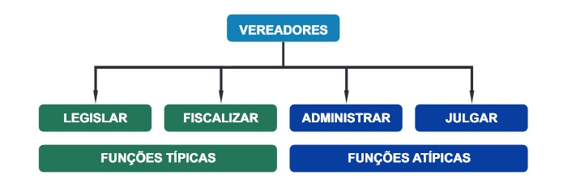
FUNÇÕES DO PODER LEGISLATIVO MUNICIPAL

Slide 6
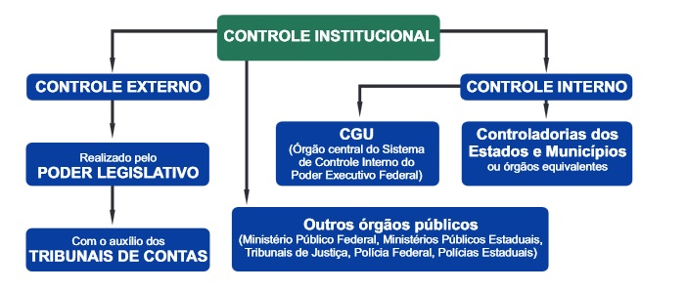
FISCALIZAÇÃO DOS RECURSOS PÚBLICOS

Slide 7
OBRIGAÇÃO DE FISCALIZAR
Câmara de Vereadores
Poder/Dever
Fiscalizar o Município
TCE
Órgão auxiliar do Poder Legislativo

Slide 8
FUNÇÃO FISCALIZADORA: PREVISÃO CONSTITUCIONAL
Art. 31. A fiscalização do Município será exercida pelo Poder Legislativo Municipal, mediante controle externo, e pelos sistemas de controle interno do Poder Executivo Municipal, na forma da lei. (C.F)

Slide 9
FUNÇÃO FISCALIZADORA: PREVISÃO CONSTITUCIONAL
Art. 206 A fiscalização contábil, financeira, orçamentária, operacional e patrimonial da Prefeitura, da Mesa da Câmara Municipal e das suas entidades de Administração Pública indireta, quanto à legalidade, legitimidade, economicidade, aplicação das subvenções e renúncias da receita será exercida pelo Poder Legislativo Municipal, mediante controle externo e pelo sistema de controle interno do Poder Executivo Municipal, na forma estabelecida nesta Constituição e na Lei Orgânica do Município. (C.E.M)

Slide 10
FUNÇÃO FISCALIZADORA: LEI ORGÂNICA DO MUNICÍPIO
Art. 40 - A fiscalização contábil, financeira, orçamentária, operacional e patrimonial do Município e das entidades da administração direta e indireta, quanto à legalidade, legitimidade, economicidade, aplicação das subvenções e renúncia de receitas, será exercida pela Câmara Municipal, mediante controle externo, e pelo sistema de controle interno de cada Poder.

Slide 11
O QUE FISCALIZAR?
Fiscalização da Execução Orçamentária
Função Fiscalizadora
Fiscalização dos atos da Administração Municipal

Slide 12
O QUE FISCALIZAR?
Fiscalização da Execução Orçamentária
Fiscalização Contábil
Fiscalização dos Programas de Governo

Slide 13
IMPORTANTE
Ainda que respeitem os limites orçamentários e sejam formalmente corretos, os atos da administração podem ser lesivos ao interesse público, caso representem favorecimento ou sejam desnecessários, antieconômicos, ineficazes, ineficientes e não-efetivos.

Slide 14
COMO FISCALIZAR?
Pelo julgamento das contas anuais com o parecer prévio do Tribunal de Contas.
Fiscalização
Pelo acompanhamento dos atos da Administração:
Pedidos de informação;
Convocação de secretários e outros agentes públicos;
Comissão Parlamentar de Inquérito;
Comissão Processante.

Slide 15
Cabe à Câmara Municipal verificar de que forma o prefeito e os secretários estão administrando o município e gerindo os recursos públicos municipais. A Câmara cumpre esta importante função com o auxílio do Tribunal de Contas. Cabe aos vereadores acompanhar todas as ações do Executivo, como a realização de obras, aquisição de material e de equipamentos, admissão de servidores, contratação de serviços, etc.

Slide 16
IRREGULARIDADES QUE PODEM OCORRER:
Superfaturamento de compras, serviços e obras
Malbaratamento de bens vendidos pelo poder público
Doação irregular de terrenos
Isenção irregular de tributos
Fraudes em processos licitatórios
Despesas que não atendem a finalidade pública

Slide 17
IRREGULARIDADES QUE PODEM OCORRER:
Não aplicação do montante mínimo a ser aplicado na educação (25%)
Não aplicação do montante mínimo a ser aplicado na saúde (15%)
Pagamento de despesas com desvio de finalidade
Admissões de pessoal sem a observância dos requisitos legais

Slide 18
INSTRUMENTOS DE FISCALIZAÇÃO
Acompanhamento dos atos da Administração (sobretudo a execução orçamentária)
Requerimento de informações
Pedido de apuração em outros órgãos (TCE, MPE, MPF, PF, PJC)
Acompanhamento da atuação dos Conselhos de Políticas Públicas
Convocação do Prefeito e de Secretários para prestar esclarecimento na Câmara
Uso da função julgadora da Câmara

Slide 19

EDUCAÇÃO
O QUE DEVE SER PRIORIDADE?

Slide 20
EDUCAÇÃO
Durante a execução orçamentária o vereador deve acompanhar se o limite mínimo previsto no art. 212 da CF (25%) está sendo cumprido, bem como a correta aplicação dos recursos do FUNDEB.
Além do cumprimento do limite mínimo de aplicação o vereador deve fiscalizar a qualidade dos gastos, a boa aplicação dos recursos e os reflexos desta aplicação nos índices educacionais do município.

Slide 21

SAÚDE
LC 141/2012

Slide 22
SAÚDE
Art. 7º Os Municípios e o Distrito Federal aplicarão anualmente em ações e serviços públicos de saúde, no mínimo, 15% (quinze por cento) da arrecadação dos impostos a que se refere o art. 156 e dos recursos de que tratam o art. 158 e a alínea “b” do inciso I do caput e o § 3º do art. 159, todos da Constituição Federal.

Slide 23
SAÚDE
Durante a execução orçamentária o vereador deve acompanhar se o limite mínimo previsto na LC 141/2012 (15%) está sendo cumprido, bem como a correta gestão dos programas executados de forma compartilhada (PSF).
Além do cumprimento do limite mínimo de aplicação o vereador deve fiscalizar a qualidade dos gastos, a boa aplicação dos recursos e os reflexos desta aplicação nos indicadores de saúde do município.

Slide 24
LIMITES DA LRF
A Lei de Responsabilidade Fiscal fixa limites para os gastos com pessoal e para dívida pública, além de determinar a fixação de metas fiscais, visando o controle e o equilíbrio das receitas e das despesas públicas. Além disso, a LRF veda a criação de despesa continuada sem a indicação da fonte de receita e estabelece mecanismos adicionais de controle das finanças públicas em anos eleitorais.

Slide 25
LRF – GASTOS COM PESSOAL
Nos Municípios, o limite máximo para os gastos com pessoal é de 60% da Receita Corrente Líquida, dividido da seguinte forma:
6% para o Legislativo
(art. 29-A, §1º CF 70%; art. 29, VII CF 5%)
54% para o Executivo
(limite prudencial – 95%)

Slide 26
LRF – ANO ELEITORAL
Art. 21 - Parágrafo único: é nulo de pleno direito o ato de que resulte aumento da despesa com pessoal expedido nos cento e oitenta dias anteriores ao final do mandato do titular do respectivo Poder ou órgão referido no art. 20.

Slide 27
LRF – ANO ELEITORAL
Art. 38. A operação de crédito por antecipação de receita destina-se a atender insuficiência de caixa durante o exercício financeiro e cumprirá as exigências mencionadas no art. 32 e mais as seguintes:
(...)
IV - estará proibida:
(...)
b) no último ano de mandato do Presidente, Governador ou Prefeito Municipal.

Slide 28
LRF – ANO ELEITORAL
Art. 42. É vedado ao titular de Poder ou órgão referido no art. 20, nos últimos dois quadrimestres do seu mandato, contrair obrigação de despesa que não possa ser cumprida integralmente dentro dele, ou que tenha parcelas a serem pagas no exercício seguinte sem que haja suficiente disponibilidade de caixa para este efeito.

Slide 29
FISCALIZAR É NECESSÁRIO. FISCALIZAR NÃO É SIMPLESMENTE FAZER OPOSIÇÃO.
OBRIGADO A TODOS PELA ATENÇÃO.

